Slide 1
（1）相对性原理：物理定律在所有的惯性系中都具有相同的表达形式 .
（2）光速不变原理：真空中的光速是常量，它与光源或观察者的运动无关，即不依赖于惯性系的选择.

Slide 2









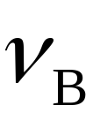




B — 光源
A — 光信号探测器
A、B 重合时
W
A
B
B 发出一频率为
波数为N 的光信号

Slide 3


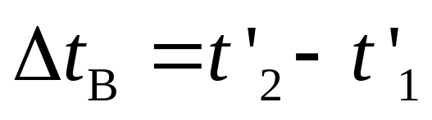

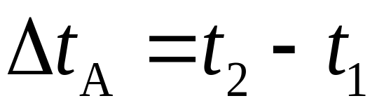
W
A
B
系测 B 发信号持续时间
系测 B 发信号持续时间

Slide 4
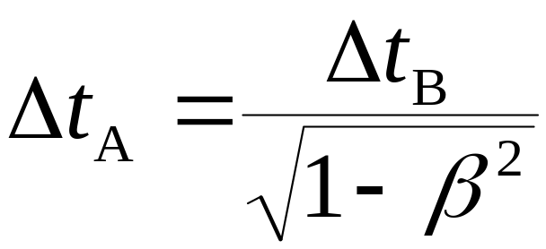
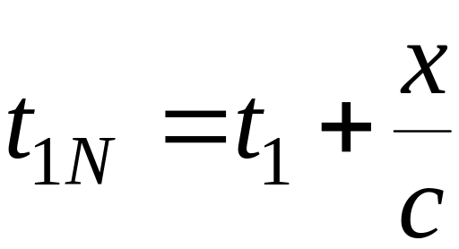
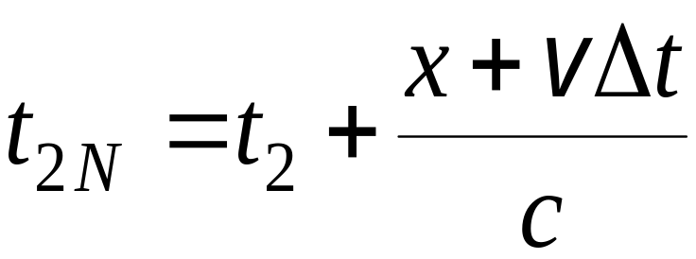
根据时间延缓可知
探测器A开始接收信号
探测器A最后接收光信号

Slide 5
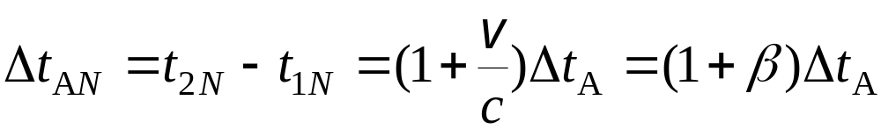
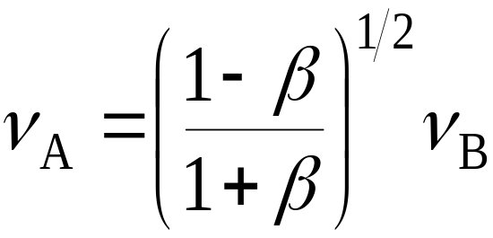
探测器 A 接收光信号经历的时间
S系中探测器A接收到的光信号频率 （B离A而去）
光的红移现象：当光源与探测器相远离时，探测器测得光的频率要小于光的本征频率.

Slide 6
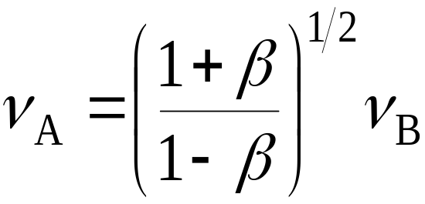
探测器接收到的光信号频率（B向A运动）
谱线的蓝移现象：当光源与探测器相向运动时，探测器接收到的频率要大于光的本征频率.
注意
以上二式仅限于光源与探测器沿两者连线运动的情况 .

Slide 7
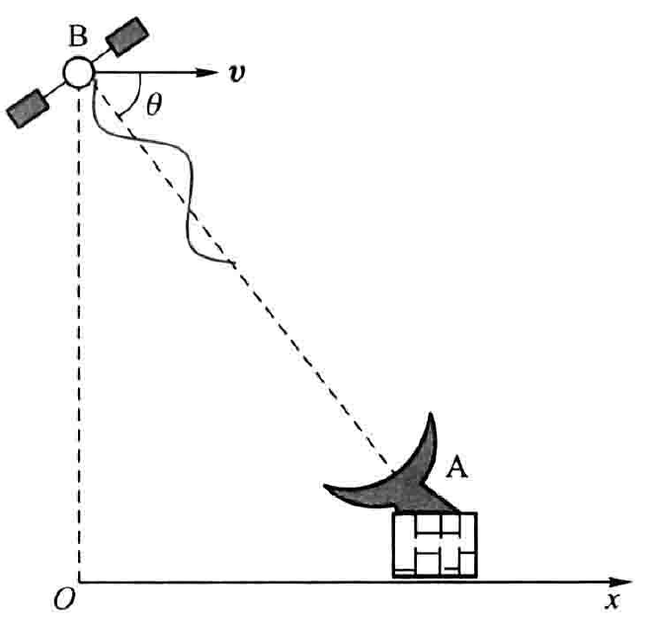
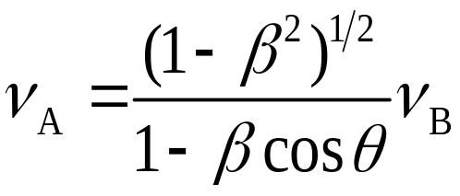
不沿连线运动的多普勒效应
探测器接受到的光信号频率（B向A运动）

Slide 8
例：一遥远的星系以很高的速率离地球而去，其光学谱线发生红移，与本征频率相对应的波长为434nm的谱线，被地球上的记录仪记录到的波长为 600nm. 此星系相对地球运动的速率为多少?

Slide 9




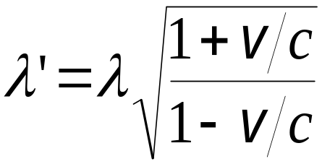
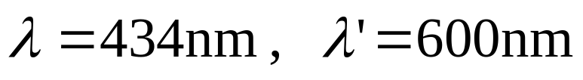

解 设星系发出某一本征谱线的频率和波长为 地球上的记录仪记录到此谱线的频率和波长为
由
可得
代入数据得

Slide 10
选择进入下一节：
14-0 教学基本要求
14-1 伽利略变换式
经典力学的绝对时空观
14-2 迈克耳孙-莫雷实验
否定了绝对参考系的存在
14-3 狭义相对论的基本原理
洛伦兹变换式
14-4 狭义相对论的时空观

Slide 11
选择进入下一节：
* 14-5 光的多普勒效应
14-6 相对论性动量和能量
* 14-7 等离子体与受控核聚变
* 14-8 广义相对论简介

